Slide 1
CHAPTER 01 · AI文旅场景化下的智能体设计运营管理
01
导论：AI文旅场景化与智能体管理命题
逐章教学课件 · 44页 · 理论—技术—场景—治理
内容依据：原书第1章
1 / 44

Slide 2
CHAPTER 01 · AI文旅场景化下的智能体设计运营管理
导入案例：从真实问题开始
从真实案例进入“导论：AI文旅场景化
识别参与者、问题与约束
从真实案例进入“导论：AI文旅场景化与智能体管理命题”
核心
识别参与者、问题与约束
提出需要验证的关键判断
提出需要验证的关键判断
验证
内容依据：原书第1章
2 / 44

Slide 3
CHAPTER 01 · AI文旅场景化下的智能体设计运营管理
学习目标与成果证据
理解本章核心概念与边界
掌握关键机制与方法
能够分析真实文旅案例
形成可执行、可复盘的方案
1
2
理解本章核心概念与边界
掌握关键机制与方法
3
4
能够分析真实文旅案例
形成可执行、可复盘的方案
内容依据：原书第1章
3 / 44

Slide 4
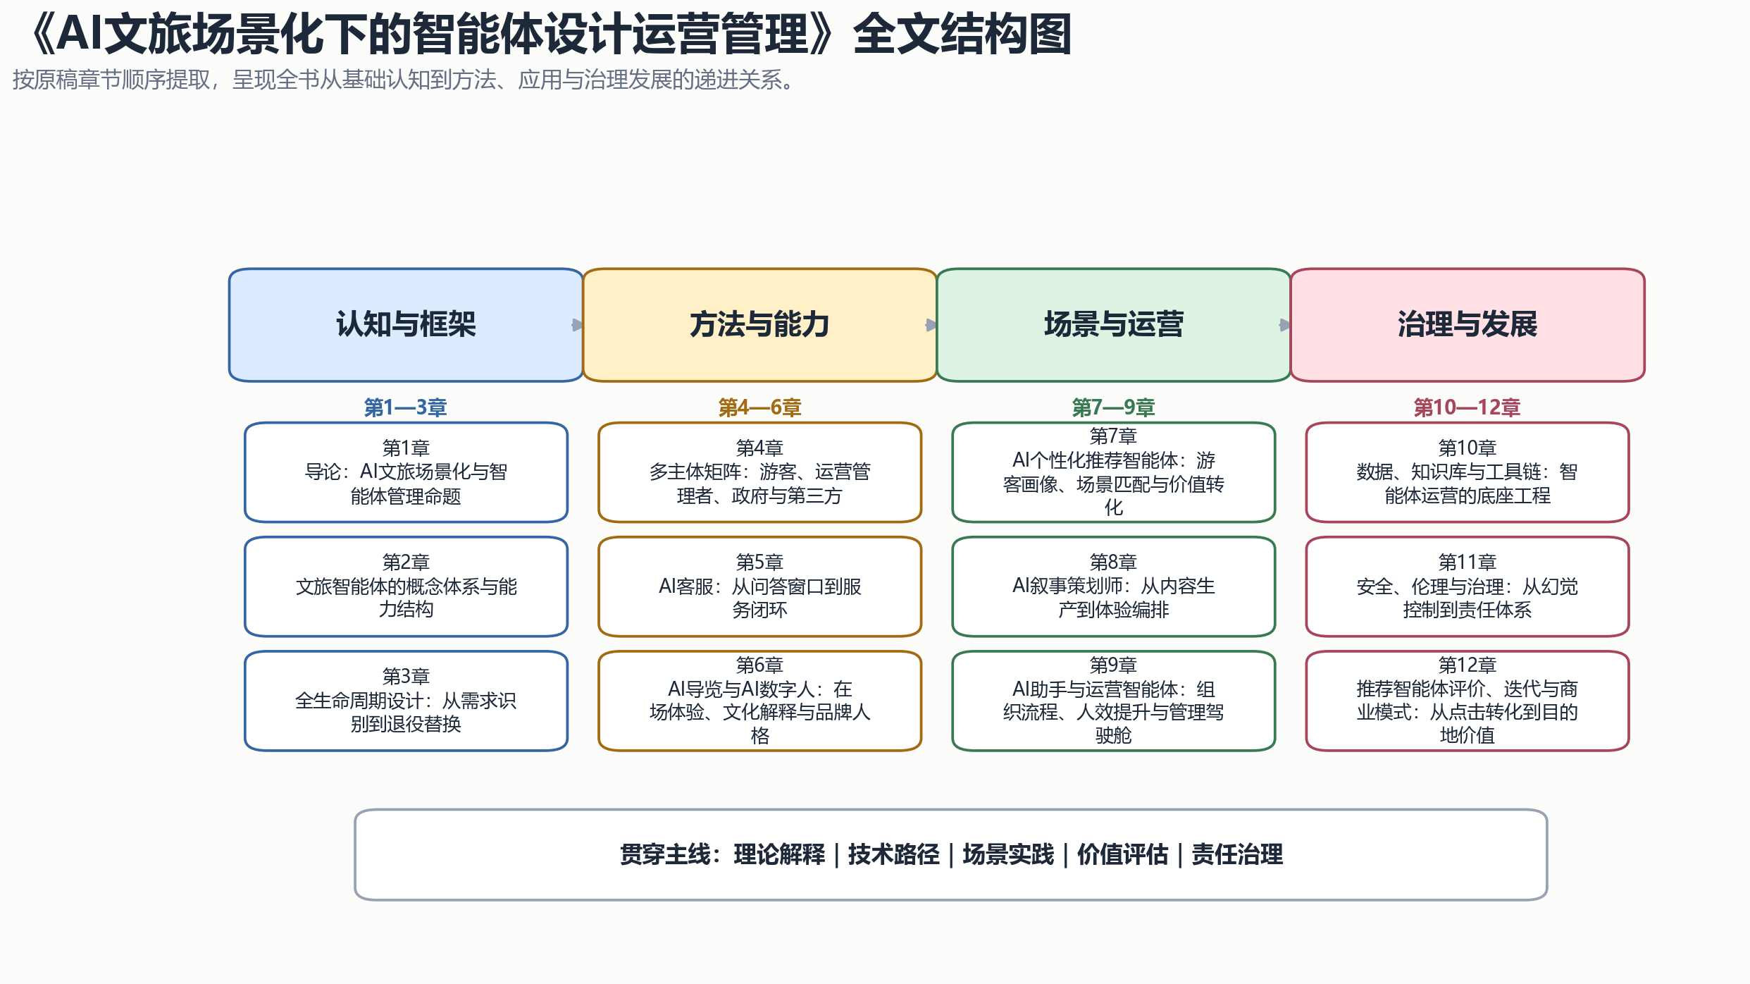
CHAPTER 01 · AI文旅场景化下的智能体设计运营管理
本章知识地图
从概念、机制到行动，形成可验证、可交付、可复盘的学习闭环。
内容依据：原书第1章
4 / 44

Slide 5
CHAPTER 01 · AI文旅场景化下的智能体设计运营管理
本章问题｜核心概念
为什么文旅行业不能只把AI当成问答工具，而要把智能体作为服务、运营和治理的新型组织能力？
本节核心问题是：如何把“本章问题”转化为可执行的文旅创业行动。
判断一项方案是否成立，要同时检查用户价值、交付能力与成本边界。
01
02
03
04
为什么文旅行业不能只把AI当成问答工
本节核心问题是：如何把“本章问题”转
判断一项方案是否成立，要同时检查用户
验证
内容依据：原书第1章
5 / 44

Slide 6
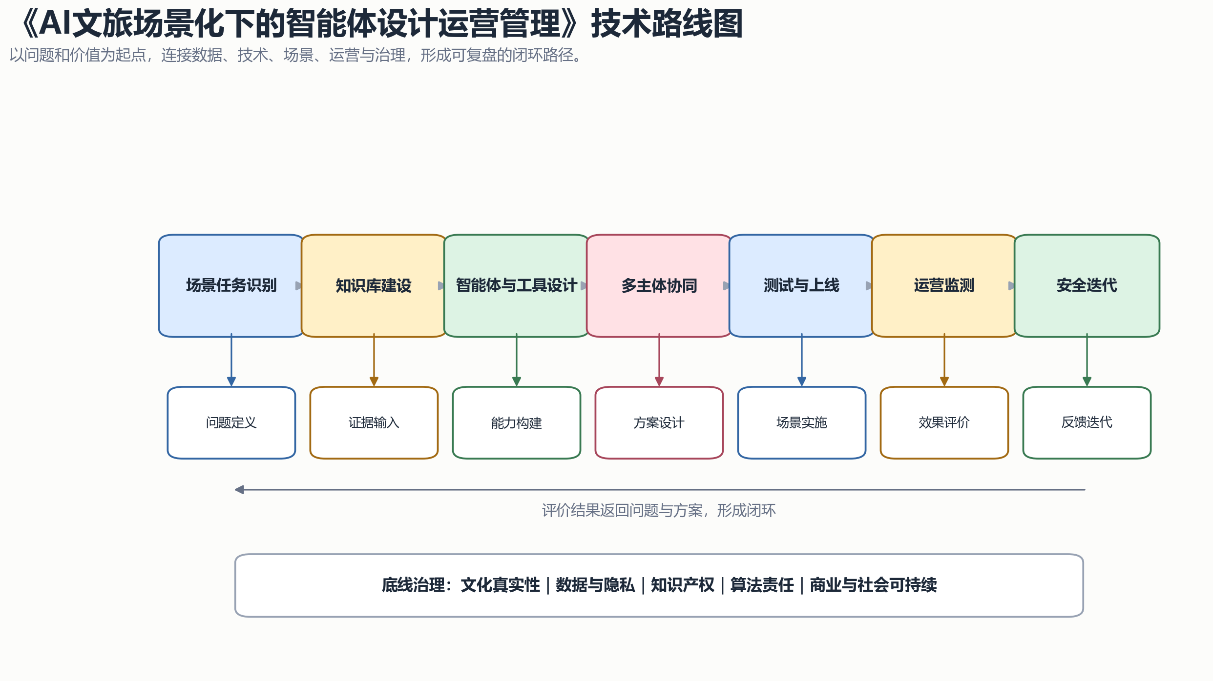
CHAPTER 01 · AI文旅场景化下的智能体设计运营管理
本章问题｜关键要素
先做小范围验证，再依据真实反馈调整产品，而不是依赖主观想象。
把复杂工作拆成输入、处理、输出和复盘四个环节，可以降低试错成本。
课堂讨论应回到具体场景、目标用户和可观察证据，避免空泛结论。
内容依据：原书第1章
6 / 44

Slide 7
CHAPTER 01 · AI文旅场景化下的智能体设计运营管理
本章问题｜机制拆解
行动方案需要明确负责人、完成时间、验
行动方案需要明确负责人、完成时间、验收标准和风险预案。
AI可以提升效率，但文化判断、伦理责任和最终决策仍由人承担。
形成可复用模板后，再考虑自动化、产品化和规模化。
AI可以提升效率，但文化判断、伦理责
形成可复用模板后，再考虑自动化、产品
验证
内容依据：原书第1章
7 / 44

Slide 8
CHAPTER 01 · AI文旅场景化下的智能体设计运营管理
本章问题｜方法路径
复盘时区分结果、过程与假设，找出真正影响成败的关键变量。
把本节方法应用到一个贵州或安顺文旅案例，检验其适用边界。
为什么文旅行业不能只把AI当成问答工具，而要把智能体作为服务、运营和治理的新型组织能力？
机会
约束
复盘时区分结果、过程与假设，找出真正
为什么文旅行业不能只把AI当成问答工
把本节方法应用到一个贵州或安顺文旅案
验证
内容依据：原书第1章
8 / 44

Slide 9
CHAPTER 01 · AI文旅场景化下的智能体设计运营管理
本章问题｜工具与数据
本节核心问题是：如何把“本章问题”转化为可执行的文旅创业行动。
判断一项方案是否成立，要同时检查用户价值、交付能力与成本边界。
先做小范围验证，再依据真实反馈调整产品，而不是依赖主观想象。
01
02
03
04
本节核心问题是：如何把“本章问题”转
判断一项方案是否成立，要同时检查用户
先做小范围验证，再依据真实反馈调整产
验证
内容依据：原书第1章
9 / 44

Slide 10
CHAPTER 01 · AI文旅场景化下的智能体设计运营管理
本章问题｜场景应用
把复杂工作拆成输入、处理、输出和复盘
课堂讨论应回到具体场景、目标用户和可
把复杂工作拆成输入、处理、输出和复盘四个环节，可以降低试错成本。
课堂讨论应回到具体场景、目标用户和可观察证据，避免空泛结论。
行动方案需要明确负责人、完成时间、验收标准和风险预案。
核心
行动方案需要明确负责人、完成时间、验
验证
内容依据：原书第1章
10 / 44

Slide 11
CHAPTER 01 · AI文旅场景化下的智能体设计运营管理
本章问题｜风险与复盘
AI可以提升效率，但文化判断、伦理责任和最终决策仍由人承担。
形成可复用模板后，再考虑自动化、产品化和规模化。
复盘时区分结果、过程与假设，找出真正影响成败的关键变量。
1
2
AI可以提升效率，但文化判断、伦理责
形成可复用模板后，再考虑自动化、产品
3
4
复盘时区分结果、过程与假设，找出真正
验证
内容依据：原书第1章
11 / 44

Slide 12
CHAPTER 01 · AI文旅场景化下的智能体设计运营管理
核心论点｜核心概念
文旅服务具有强体验性、强时空性、强情绪性和强协同性。
游客的一个问题，往往同时牵连信息查询、交通衔接、票务库存、文化解释、风险提示和消费决策。
智能体的价值不在于替代一个网页入口，而在于把意图理解、知识调用、工具执行和反馈学习连接为可管理的服务流程。
文旅服务具有强体验性、强时空性、强情
游客的一个问题，往往同时牵连信息查询
智能体的价值不在于替代一个网页入口，
验证
内容依据：原书第1章
12 / 44

Slide 13
CHAPTER 01 · AI文旅场景化下的智能体设计运营管理
核心论点｜关键要素
本节核心问题是：如何把“核心论点”转
本节核心问题是：如何把“核心论点”转化为可执行的文旅创业行动。
判断一项方案是否成立，要同时检查用户价值、交付能力与成本边界。
先做小范围验证，再依据真实反馈调整产品，而不是依赖主观想象。
判断一项方案是否成立，要同时检查用户
先做小范围验证，再依据真实反馈调整产
验证
内容依据：原书第1章
13 / 44

Slide 14
CHAPTER 01 · AI文旅场景化下的智能体设计运营管理
核心论点｜机制拆解
把复杂工作拆成输入、处理、输出和复盘四个环节，可以降低试错成本。
课堂讨论应回到具体场景、目标用户和可观察证据，避免空泛结论。
行动方案需要明确负责人、完成时间、验收标准和风险预案。
机会
约束
把复杂工作拆成输入、处理、输出和复盘
行动方案需要明确负责人、完成时间、验
课堂讨论应回到具体场景、目标用户和可
验证
内容依据：原书第1章
14 / 44

Slide 15
CHAPTER 01 · AI文旅场景化下的智能体设计运营管理
核心论点｜方法路径
AI可以提升效率，但文化判断、伦理责任和最终决策仍由人承担。
形成可复用模板后，再考虑自动化、产品化和规模化。
复盘时区分结果、过程与假设，找出真正影响成败的关键变量。
01
02
03
04
AI可以提升效率，但文化判断、伦理责
形成可复用模板后，再考虑自动化、产品
复盘时区分结果、过程与假设，找出真正
验证
内容依据：原书第1章
15 / 44

Slide 16
CHAPTER 01 · AI文旅场景化下的智能体设计运营管理
核心论点｜工具与数据
把本节方法应用到一个贵州或安顺文旅案
文旅服务具有强体验性、强时空性、强情
把本节方法应用到一个贵州或安顺文旅案例，检验其适用边界。
文旅服务具有强体验性、强时空性、强情绪性和强协同性。
游客的一个问题，往往同时牵连信息查询、交通衔接、票务库存、文化解释、风险提示和消费决策。
核心
游客的一个问题，往往同时牵连信息查询
验证
内容依据：原书第1章
16 / 44

Slide 17
CHAPTER 01 · AI文旅场景化下的智能体设计运营管理
核心论点｜场景应用
智能体的价值不在于替代一个网页入口，而在于把意图理解、知识调用、工具执行和反馈学习连接为可管理的服务流程。
本节核心问题是：如何把“核心论点”转化为可执行的文旅创业行动。
判断一项方案是否成立，要同时检查用户价值、交付能力与成本边界。
1
2
智能体的价值不在于替代一个网页入口，
本节核心问题是：如何把“核心论点”转
3
4
判断一项方案是否成立，要同时检查用户
验证
内容依据：原书第1章
17 / 44

Slide 18
CHAPTER 01 · AI文旅场景化下的智能体设计运营管理
核心论点｜风险与复盘
先做小范围验证，再依据真实反馈调整产品，而不是依赖主观想象。
把复杂工作拆成输入、处理、输出和复盘四个环节，可以降低试错成本。
课堂讨论应回到具体场景、目标用户和可观察证据，避免空泛结论。
01
02
03
04
先做小范围验证，再依据真实反馈调整产
把复杂工作拆成输入、处理、输出和复盘
课堂讨论应回到具体场景、目标用户和可
验证
内容依据：原书第1章
18 / 44

Slide 19
CHAPTER 01 · AI文旅场景化下的智能体设计运营管理
机制展开｜核心概念
AI文旅的本质是把游客旅程、运营流程
AI文旅的本质是把游客旅程、运营流程和公共治理流程重新组织为人机协同过程。
场景化要求从具体问题出发：游客迷路、排队拥堵、讲解不足、投诉积压、活动策划低效、淡旺季资源错配。
智能体不同于普通模型，它需要角色、任务、工具、记忆、权限、评价和退出机制。
场景化要求从具体问题出发：游客迷路、
智能体不同于普通模型，它需要角色、任
验证
内容依据：原书第1章
19 / 44

Slide 20
CHAPTER 01 · AI文旅场景化下的智能体设计运营管理
机制展开｜关键要素
本节核心问题是：如何把“机制展开”转化为可执行的文旅创业行动。
判断一项方案是否成立，要同时检查用户价值、交付能力与成本边界。
先做小范围验证，再依据真实反馈调整产品，而不是依赖主观想象。
机会
约束
本节核心问题是：如何把“机制展开”转
先做小范围验证，再依据真实反馈调整产
判断一项方案是否成立，要同时检查用户
验证
内容依据：原书第1章
20 / 44

Slide 21
CHAPTER 01 · AI文旅场景化下的智能体设计运营管理
机制展开｜机制拆解
把复杂工作拆成输入、处理、输出和复盘四个环节，可以降低试错成本。
课堂讨论应回到具体场景、目标用户和可观察证据，避免空泛结论。
行动方案需要明确负责人、完成时间、验收标准和风险预案。
01
02
03
04
把复杂工作拆成输入、处理、输出和复盘
课堂讨论应回到具体场景、目标用户和可
行动方案需要明确负责人、完成时间、验
验证
内容依据：原书第1章
21 / 44

Slide 22
CHAPTER 01 · AI文旅场景化下的智能体设计运营管理
机制展开｜方法路径
AI可以提升效率，但文化判断、伦理责
形成可复用模板后，再考虑自动化、产品
AI可以提升效率，但文化判断、伦理责任和最终决策仍由人承担。
形成可复用模板后，再考虑自动化、产品化和规模化。
复盘时区分结果、过程与假设，找出真正影响成败的关键变量。
核心
复盘时区分结果、过程与假设，找出真正
验证
内容依据：原书第1章
22 / 44

Slide 23
CHAPTER 01 · AI文旅场景化下的智能体设计运营管理
机制展开｜工具与数据
把本节方法应用到一个贵州或安顺文旅案例，检验其适用边界。
AI文旅的本质是把游客旅程、运营流程和公共治理流程重新组织为人机协同过程。
场景化要求从具体问题出发：游客迷路、排队拥堵、讲解不足、投诉积压、活动策划低效、淡旺季资源错配。
1
2
把本节方法应用到一个贵州或安顺文旅案
AI文旅的本质是把游客旅程、运营流程
3
4
场景化要求从具体问题出发：游客迷路、
验证
内容依据：原书第1章
23 / 44

Slide 24
CHAPTER 01 · AI文旅场景化下的智能体设计运营管理
机制展开｜场景应用
智能体不同于普通模型，它需要角色、任务、工具、记忆、权限、评价和退出机制。
本节核心问题是：如何把“机制展开”转化为可执行的文旅创业行动。
判断一项方案是否成立，要同时检查用户价值、交付能力与成本边界。
01
02
03
04
智能体不同于普通模型，它需要角色、任
本节核心问题是：如何把“机制展开”转
判断一项方案是否成立，要同时检查用户
验证
内容依据：原书第1章
24 / 44

Slide 25
CHAPTER 01 · AI文旅场景化下的智能体设计运营管理
场景化说明｜核心概念
以黄果树、屯堡文化村寨、安顺古城和贵州山地旅游线路为背景，可以看到文旅智能体既要解释地方文化，又要处理交通、天气、客流和消费决策…
本节核心问题是：如何把“场景化说明”转化为可执行的文旅创业行动。
判断一项方案是否成立，要同时检查用户价值、交付能力与成本边界。
机会
约束
以黄果树、屯堡文化村寨、安顺古城和贵
判断一项方案是否成立，要同时检查用户
本节核心问题是：如何把“场景化说明”
验证
内容依据：原书第1章
25 / 44

Slide 26
CHAPTER 01 · AI文旅场景化下的智能体设计运营管理
场景化说明｜关键要素
先做小范围验证，再依据真实反馈调整产品，而不是依赖主观想象。
把复杂工作拆成输入、处理、输出和复盘四个环节，可以降低试错成本。
课堂讨论应回到具体场景、目标用户和可观察证据，避免空泛结论。
01
02
03
04
先做小范围验证，再依据真实反馈调整产
把复杂工作拆成输入、处理、输出和复盘
课堂讨论应回到具体场景、目标用户和可
验证
内容依据：原书第1章
26 / 44

Slide 27
CHAPTER 01 · AI文旅场景化下的智能体设计运营管理
场景化说明｜机制拆解
行动方案需要明确负责人、完成时间、验
AI可以提升效率，但文化判断、伦理责
行动方案需要明确负责人、完成时间、验收标准和风险预案。
AI可以提升效率，但文化判断、伦理责任和最终决策仍由人承担。
形成可复用模板后，再考虑自动化、产品化和规模化。
核心
形成可复用模板后，再考虑自动化、产品
验证
内容依据：原书第1章
27 / 44

Slide 28
CHAPTER 01 · AI文旅场景化下的智能体设计运营管理
场景化说明｜方法路径
复盘时区分结果、过程与假设，找出真正影响成败的关键变量。
把本节方法应用到一个贵州或安顺文旅案例，检验其适用边界。
以黄果树、屯堡文化村寨、安顺古城和贵州山地旅游线路为背景，可以看到文旅智能体既要解释地方文化，又要处理交通、天气、客流和消费决策…
1
2
复盘时区分结果、过程与假设，找出真正
把本节方法应用到一个贵州或安顺文旅案
3
4
以黄果树、屯堡文化村寨、安顺古城和贵
验证
内容依据：原书第1章
28 / 44

Slide 29
CHAPTER 01 · AI文旅场景化下的智能体设计运营管理
场景化说明｜工具与数据
本节核心问题是：如何把“场景化说明”转化为可执行的文旅创业行动。
判断一项方案是否成立，要同时检查用户价值、交付能力与成本边界。
先做小范围验证，再依据真实反馈调整产品，而不是依赖主观想象。
01
02
03
04
本节核心问题是：如何把“场景化说明”
判断一项方案是否成立，要同时检查用户
先做小范围验证，再依据真实反馈调整产
验证
内容依据：原书第1章
29 / 44

Slide 30
CHAPTER 01 · AI文旅场景化下的智能体设计运营管理
场景化说明｜场景应用
把复杂工作拆成输入、处理、输出和复盘四个环节，可以降低试错成本。
课堂讨论应回到具体场景、目标用户和可观察证据，避免空泛结论。
行动方案需要明确负责人、完成时间、验收标准和风险预案。
把复杂工作拆成输入、处理、输出和复盘
课堂讨论应回到具体场景、目标用户和可
行动方案需要明确负责人、完成时间、验
验证
内容依据：原书第1章
30 / 44

Slide 31
CHAPTER 01 · AI文旅场景化下的智能体设计运营管理
管理启示｜核心概念
第一，智能体设计必须从管理问题出发，而不是从模型能力出发。
只有当智能体能嵌入游客旅程、运营流程或治理流程时，AI才真正转化为文旅管理能力。
第二，智能体运营必须建立角色边界、知识边界、权限边界和责任边界。
01
02
03
04
第一，智能体设计必须从管理问题出发，
只有当智能体能嵌入游客旅程、运营流程
第二，智能体运营必须建立角色边界、知
验证
内容依据：原书第1章
31 / 44

Slide 32
CHAPTER 01 · AI文旅场景化下的智能体设计运营管理
管理启示｜关键要素
文旅场景面对真实游客、真实消费和真实
第三，多主体协同决定智能体能否持续运
文旅场景面对真实游客、真实消费和真实风险，不能用演示效果替代运营可靠性。
第三，多主体协同决定智能体能否持续运行。
游客体验、企业收益、政府治理和第三方生态之间存在张力，设计阶段就应通过矩阵化方法明确目标、指标和责任。
核心
游客体验、企业收益、政府治理和第三方
验证
内容依据：原书第1章
32 / 44

Slide 33
CHAPTER 01 · AI文旅场景化下的智能体设计运营管理
管理启示｜机制拆解
本节核心问题是：如何把“管理启示”转化为可执行的文旅创业行动。
判断一项方案是否成立，要同时检查用户价值、交付能力与成本边界。
先做小范围验证，再依据真实反馈调整产品，而不是依赖主观想象。
1
2
本节核心问题是：如何把“管理启示”转
判断一项方案是否成立，要同时检查用户
3
4
先做小范围验证，再依据真实反馈调整产
验证
内容依据：原书第1章
33 / 44

Slide 34
CHAPTER 01 · AI文旅场景化下的智能体设计运营管理
管理启示｜方法路径
把复杂工作拆成输入、处理、输出和复盘四个环节，可以降低试错成本。
课堂讨论应回到具体场景、目标用户和可观察证据，避免空泛结论。
行动方案需要明确负责人、完成时间、验收标准和风险预案。
01
02
03
04
把复杂工作拆成输入、处理、输出和复盘
课堂讨论应回到具体场景、目标用户和可
行动方案需要明确负责人、完成时间、验
验证
内容依据：原书第1章
34 / 44

Slide 35
CHAPTER 01 · AI文旅场景化下的智能体设计运营管理
管理启示｜工具与数据
AI可以提升效率，但文化判断、伦理责任和最终决策仍由人承担。
形成可复用模板后，再考虑自动化、产品化和规模化。
复盘时区分结果、过程与假设，找出真正影响成败的关键变量。
AI可以提升效率，但文化判断、伦理责
形成可复用模板后，再考虑自动化、产品
复盘时区分结果、过程与假设，找出真正
验证
内容依据：原书第1章
35 / 44

Slide 36
CHAPTER 01 · AI文旅场景化下的智能体设计运营管理
管理启示｜场景应用
把本节方法应用到一个贵州或安顺文旅案
把本节方法应用到一个贵州或安顺文旅案例，检验其适用边界。
第一，智能体设计必须从管理问题出发，而不是从模型能力出发。
只有当智能体能嵌入游客旅程、运营流程或治理流程时，AI才真正转化为文旅管理能力。
第一，智能体设计必须从管理问题出发，
只有当智能体能嵌入游客旅程、运营流程
验证
内容依据：原书第1章
36 / 44

Slide 37
CHAPTER 01 · AI文旅场景化下的智能体设计运营管理
本章综合框架
从概念、机制到行动，形成可验证、可交付、可复盘的学习闭环。
本章问题
核心论点
机制展开
场景化说明
管理启示
内容依据：原书第1章
37 / 44

Slide 38
CHAPTER 01 · AI文旅场景化下的智能体设计运营管理
证据链：从观点到可验证判断
明确观点与分析单位
寻找数据、案例或政策依据
检查证据边界与反例
形成可复核的结论
01
02
03
04
明确观点与分析单位
寻找数据、案例或政策依据
检查证据边界与反例
形成可复核的结论
内容依据：原书第1章
38 / 44

Slide 39
CHAPTER 01 · AI文旅场景化下的智能体设计运营管理
贵州案例迁移：从地方实践提炼机制
还原案例背景与约束
识别关键技术或运营机制
比较可复制与不可复制因素
提出适用于安顺的改进方案
01
02
03
04
还原案例背景与约束
识别关键技术或运营机制
比较可复制与不可复制因素
提出适用于安顺的改进方案
内容依据：原书第1章
39 / 44

Slide 40
CHAPTER 01 · AI文旅场景化下的智能体设计运营管理
风险、伦理与治理检查
隐私与数据安全
文化表达与社区权益
隐私与数据安全
文化表达与社区权益
技术依赖与数字鸿沟
商业价值与公共价值平衡
核心
技术依赖与数字鸿沟
商业价值与公共价值平衡
内容依据：原书第1章
40 / 44

Slide 41
CHAPTER 01 · AI文旅场景化下的智能体设计运营管理
课堂工作坊：绘制一页分析画布
1
2
界定对象与目标用户
标出资源、技术与参与者关系
写出价值创造机制
列出证据与待验证假设
界定对象与目标用户
标出资源、技术与参与者关系
3
4
写出价值创造机制
列出证据与待验证假设
内容依据：原书第1章
41 / 44

Slide 42
CHAPTER 01 · AI文旅场景化下的智能体设计运营管理
课后实训任务
围绕“导论：AI文旅场景化与智能体管
围绕“导论：AI文旅场景化与智能体管理命题”选择一个真实案例
提交问题定义、机制图与证据表
提出一个可执行改进建议
说明风险、边界与复盘指标
提交问题定义、机制图与证据表
提出一个可执行改进建议
说明风险、边界与复盘指标
内容依据：原书第1章
42 / 44

Slide 43
CHAPTER 01 · AI文旅场景化下的智能体设计运营管理
本章小结
从概念、机制到行动，形成可验证、可交付、可复盘的学习闭环。
本章问题
核心论点
机制展开
场景化说明
管理启示
内容依据：原书第1章
43 / 44

Slide 44
CHAPTER 01 · AI文旅场景化下的智能体设计运营管理
从理解走向负责任的实践
回到真实问题
尊重文化与社区
用数据验证判断
持续复盘和迭代
01
02
03
04
回到真实问题
尊重文化与社区
用数据验证判断
持续复盘和迭代
内容依据：原书第1章
44 / 44

